Slide 1




Tervetuloa Hyvän Olon Olohuoneeseen!
3.10.2024
Vapaaehtoistoiminta – Anna hyvän kiertää
Notes:
Tervetuloa ja hyvää kansalaistaitoviikkoa.
Omat esittelyt
Kirstin esittely ja päivän agenda
Verkkoetiketti: Kysymykset ja kommentit chatin kautta

Slide 2
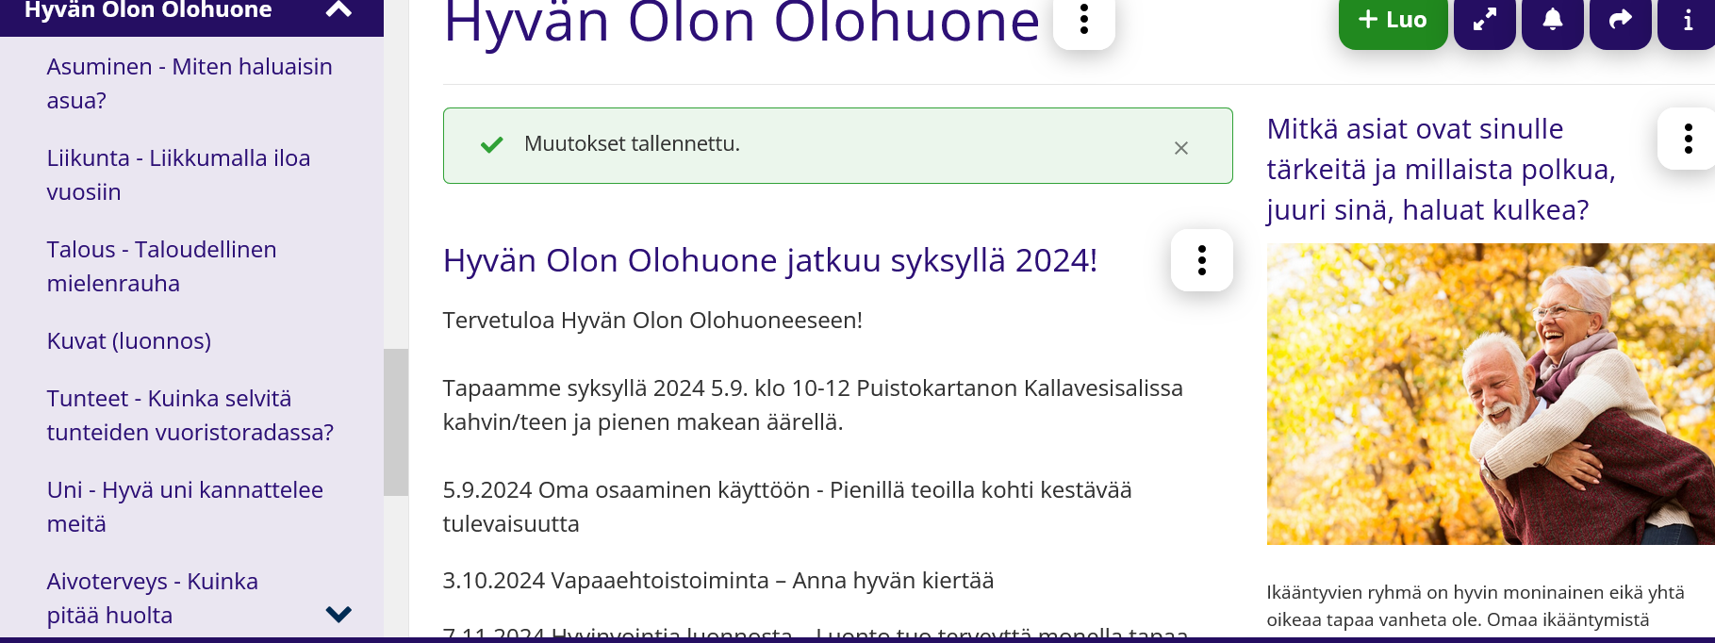
Pedanet oppimisalusta
https://bit.ly/kkohoo2024

Slide 3
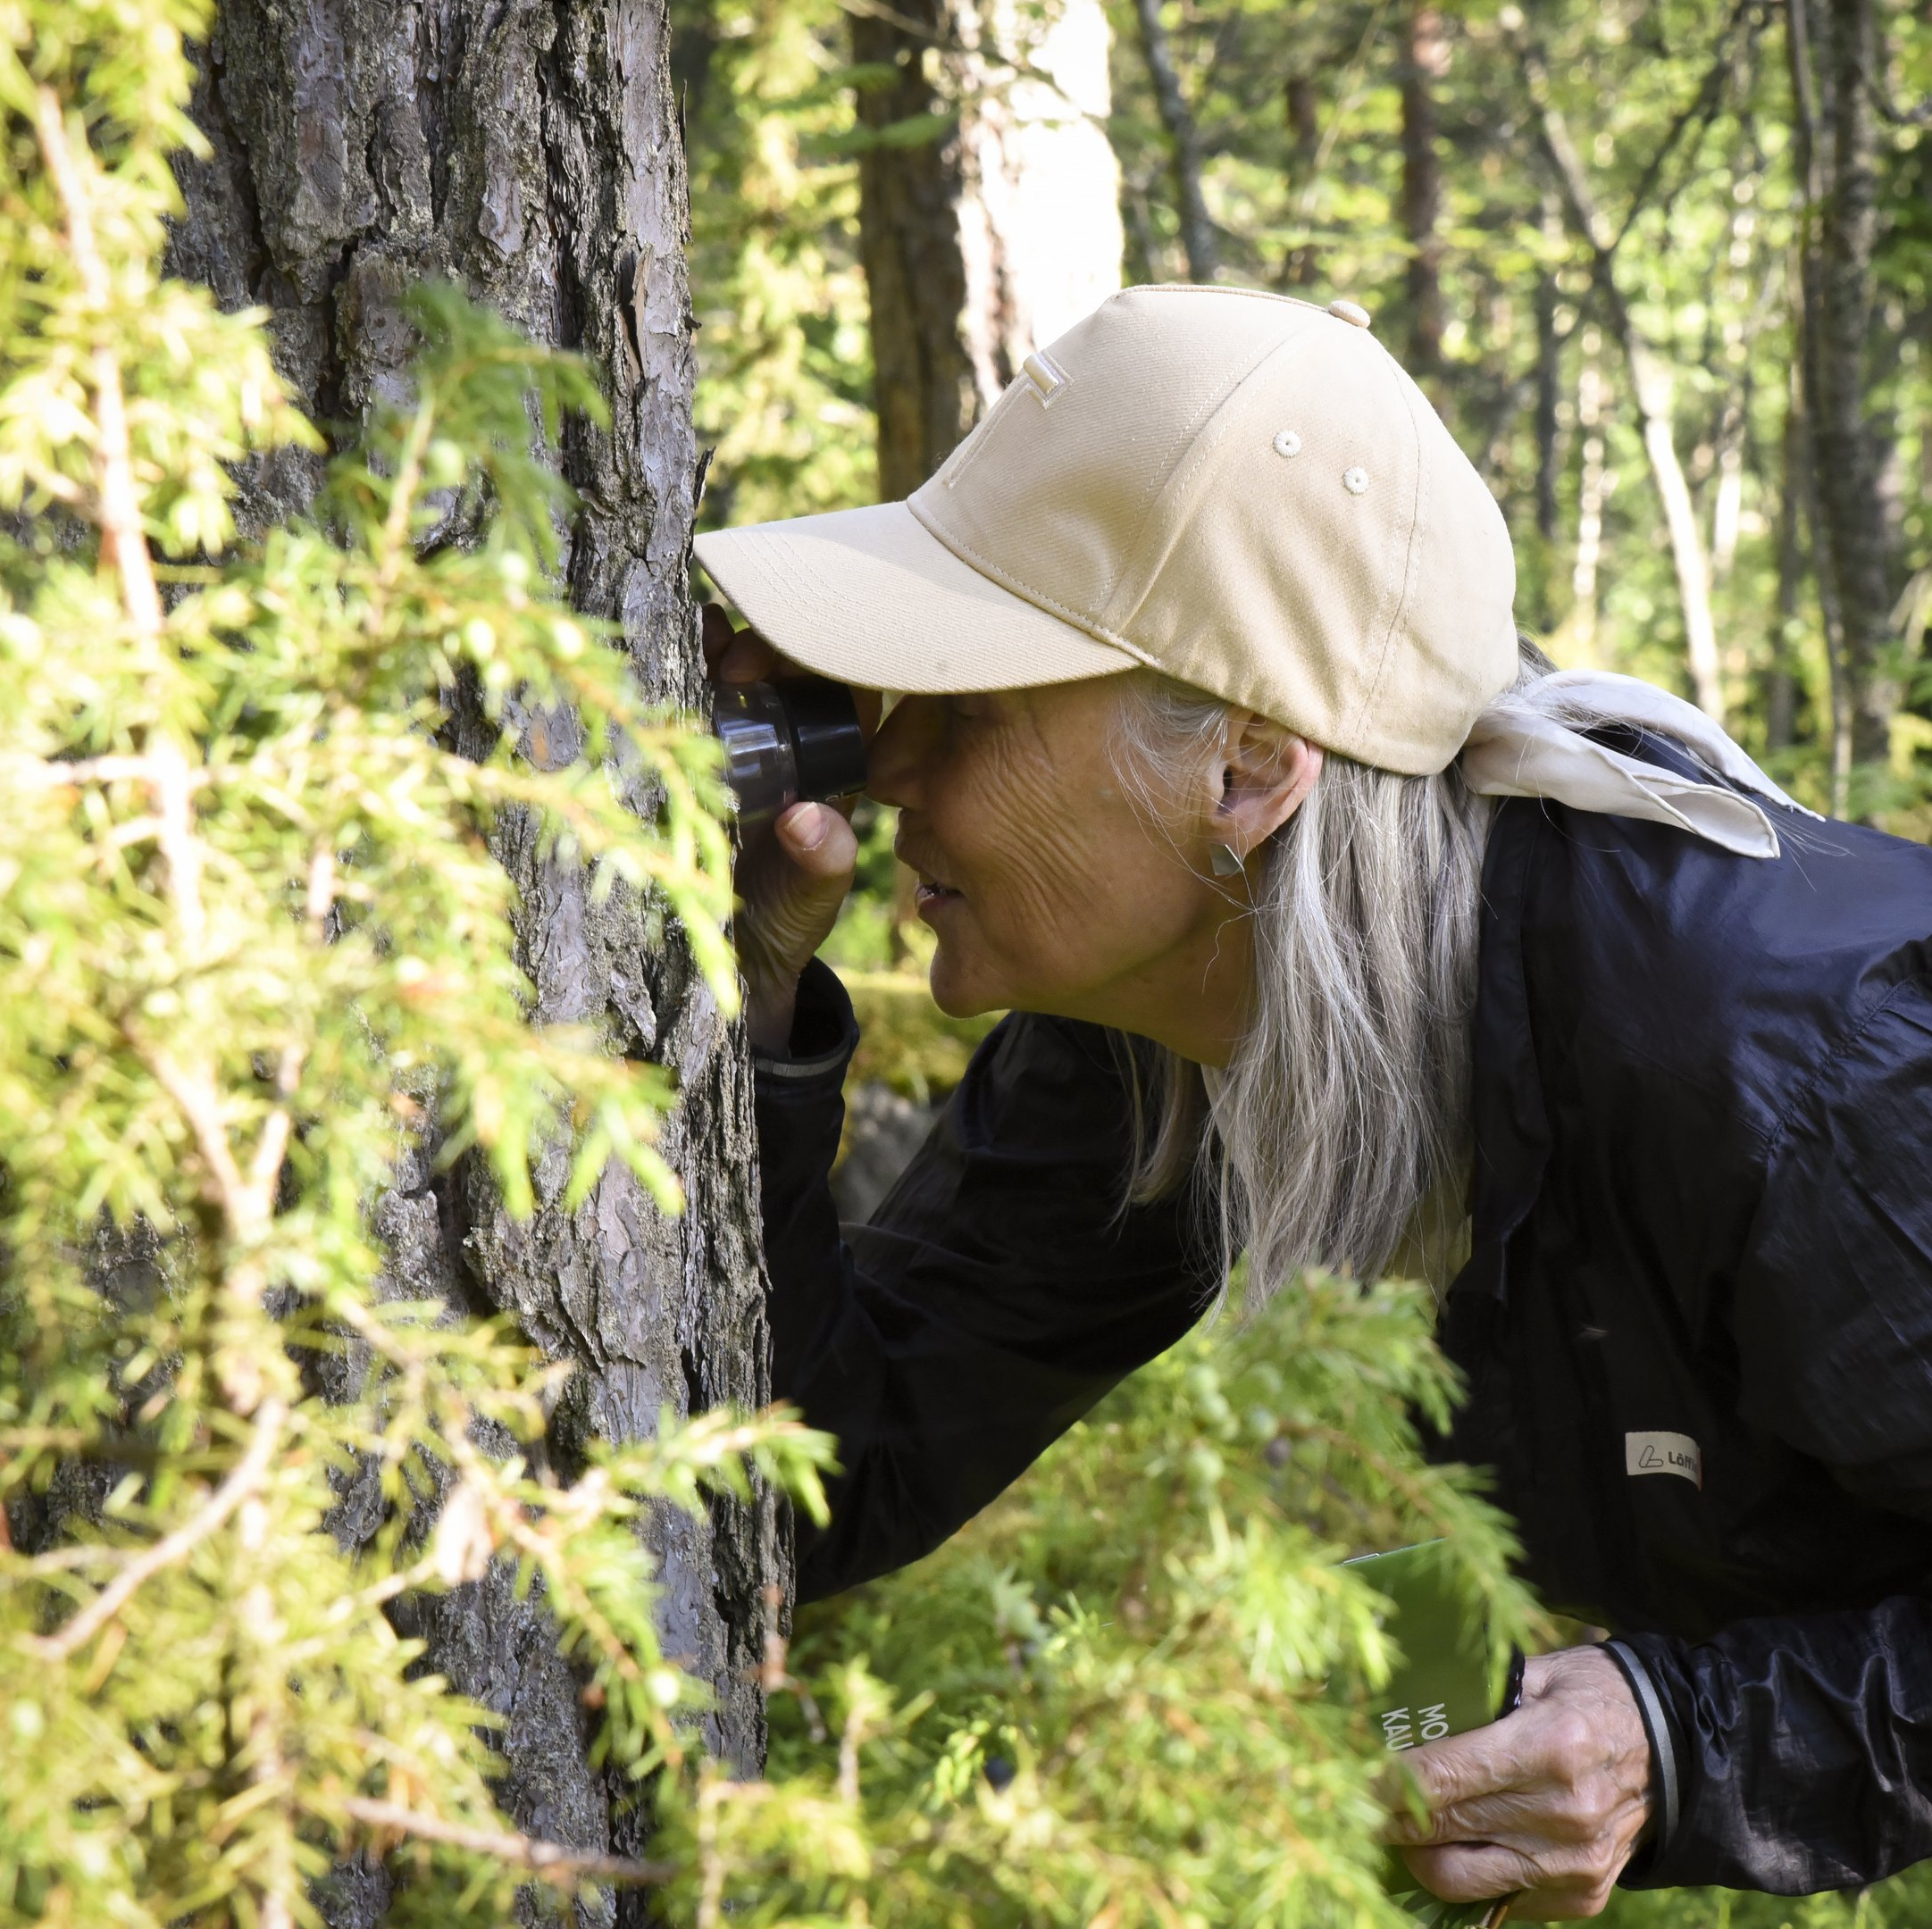

Hyvän olon olohuone
Vapaaehtoistoiminta – anna hyvän kiertää
Heidi Kotikumpu ja Essi Saarela

Slide 4
Mistä juttelemme tänään?
Vapaaehtoistoiminta ja sen merkitys
Tehtävä, iloa vapaaehtoisuudesta
Tukipilarin esittely ja mahdollisuudet
Vapaaehtoistoiminta Kuopiossa
Mistä etsiä vapaaehtoistehtäviä
Tehtävä, 10 min
Miksi kannattaa osallistua
Kysymyksiä?

Slide 5
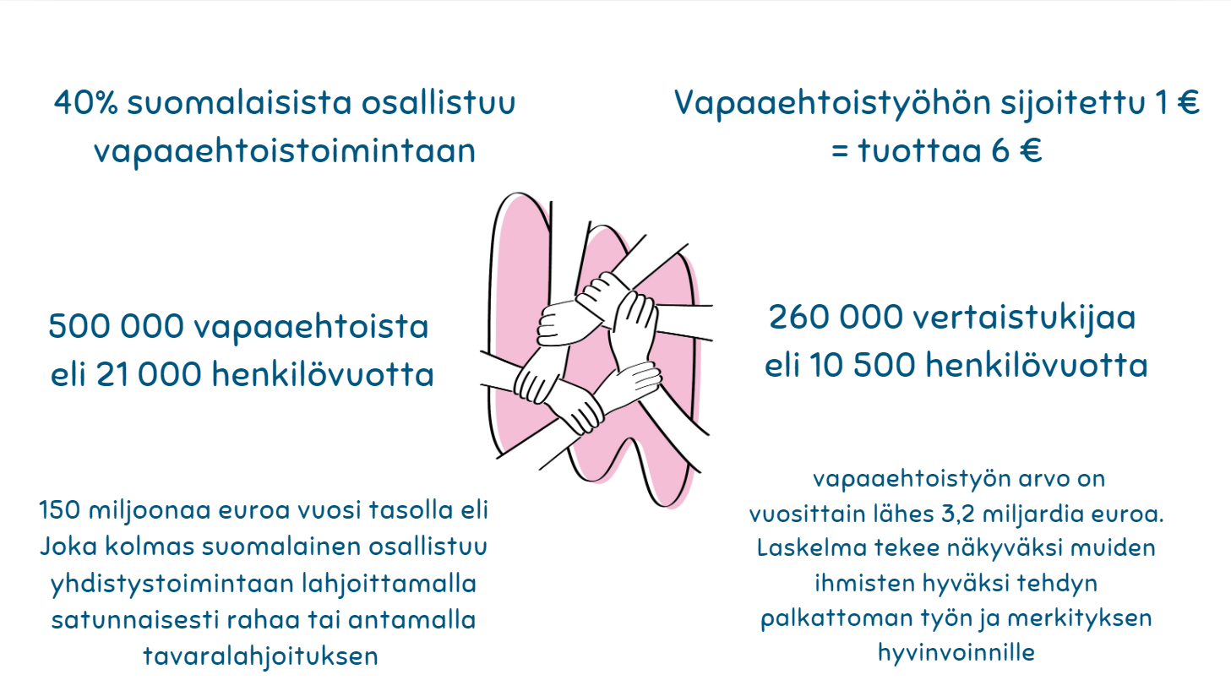
Sosiaali- ja terveysjärjestöjen vapaaehtoistoiminta lukuina

Slide 6
Vapaaehtoistoiminta ja sen merkitys
Vapaaehtoistoiminta tarkoittaa toimintaa, jossa ihmiset tarjoavat aikaa ja osaamista muiden hyväksi ilman rahallista korvausta, vapaaehtoisesti.
Voi olla monenlaista: mm. naapuriapua, keräysten järjestämistä, luonnonhoitoa, auttamista järjestöissä, yhdistyksissä tai vaikka seurakunnassa.
Vapaaehtoistoiminta antaa meille mahdollisuuden kokea merkityksellisyyttä ja auttaa muita:
Edistää hyvinvointia sillä toisten auttaminen tekee hyvää myös itselle.
Tutustuu uusiin ihmisiin ja saa mahdollisuuden luoda ystävyyssuhteita.
Elämänkokemuksen ja taitojen jakaminen antaa tunteen, että oma panos on tärkeä.

Slide 7
Vapaaehtoistoiminta ja sen merkitys
Merkitys yhteisölle
Vahvistaa yhteisöllisyyttä, kun ihmiset auttavat toisiaan, yhteisö tiivistyy ja siitä tulee vahvempi.
Parantaa palveluiden saatavuutta.
Edistää solidaarisuutta: kun yhteisöä autetaan, kaikkien elämä paranee.

Slide 8
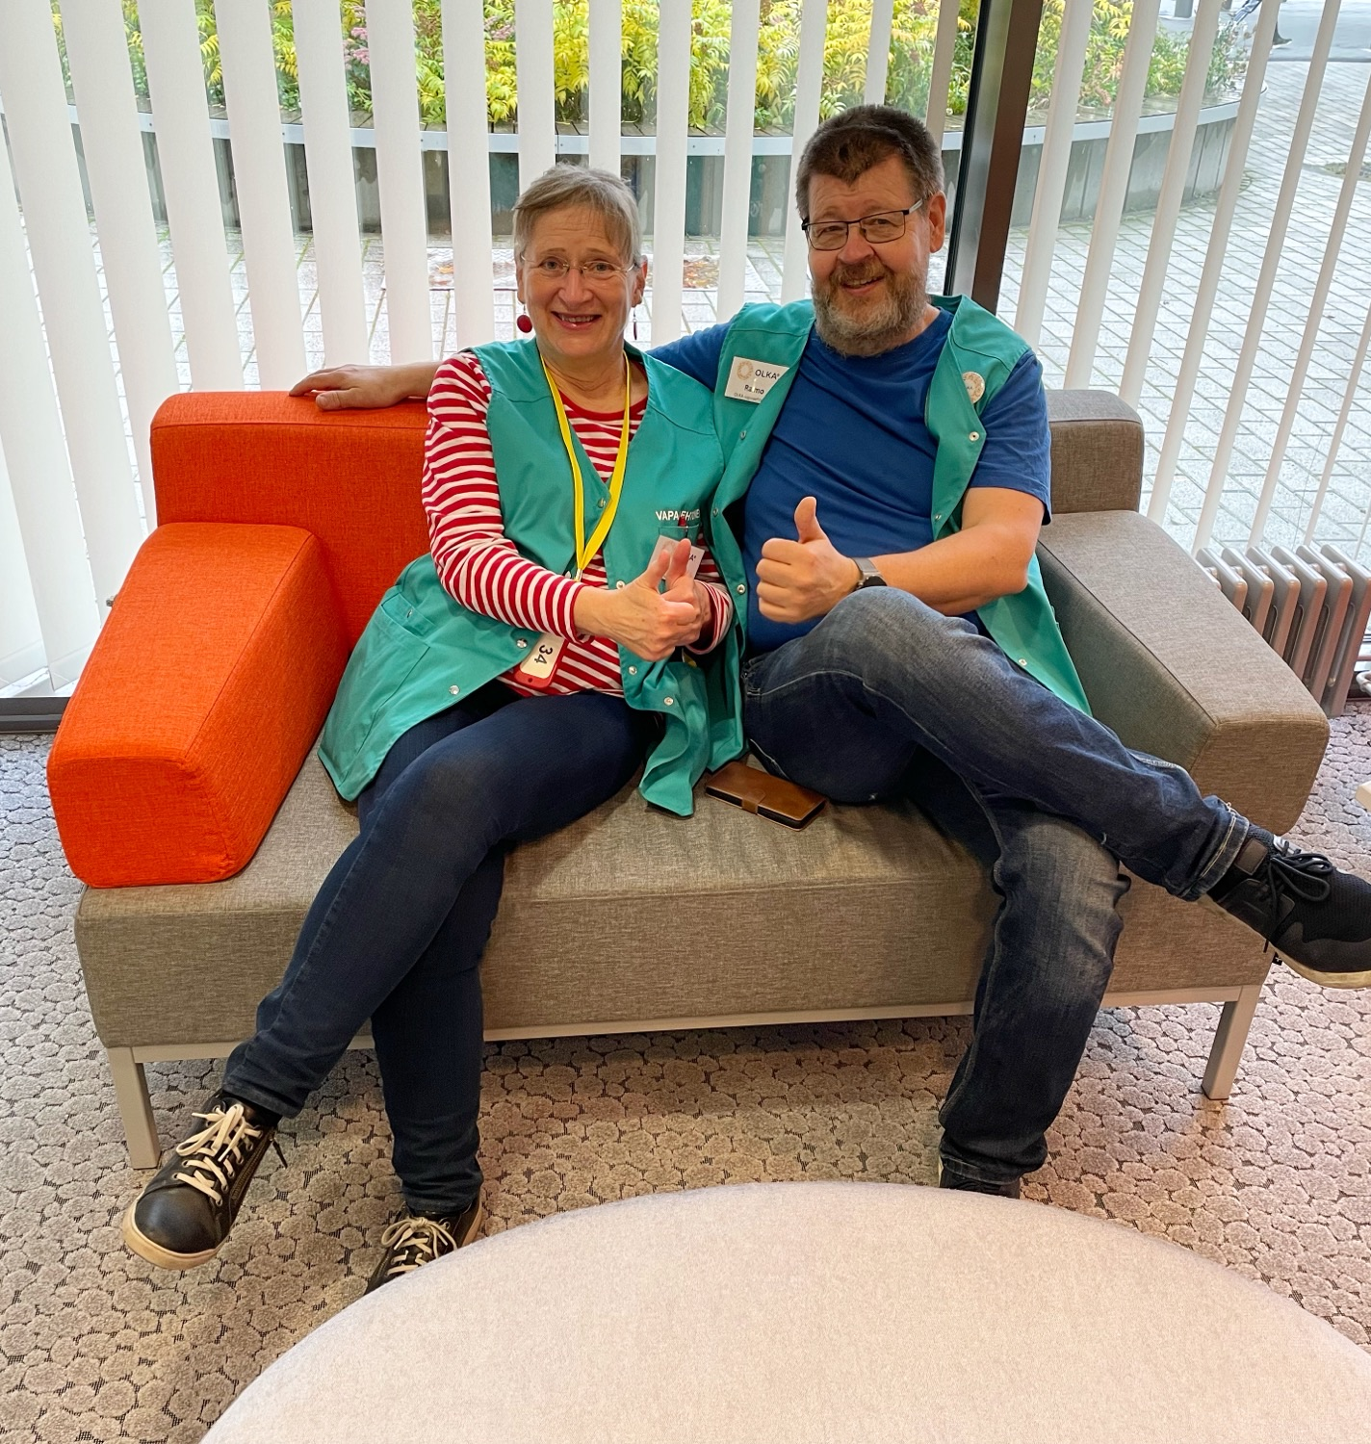
Auttamisenhalu
Kokemus merkityksellisyydestä
Kaverin pyyntö, kannustus
Sopiva elämäntilanne, ylimääräinen vapaa-aika
Harrastus muiden joukossa
Taito jaettavana
Halu vaikuttaa
Yhteenkuuluvuuden tunne, saman henkisten ihmisten tapaaminen
Oppii itsekin
Työkokemus
Elämäntapa
Oman ajan vaihtaminen hyvään mieleen

Slide 9
Tehtävä, 5 min
Löydä oma roolisi ja juttele vierustoverin kanssa!

Slide 10
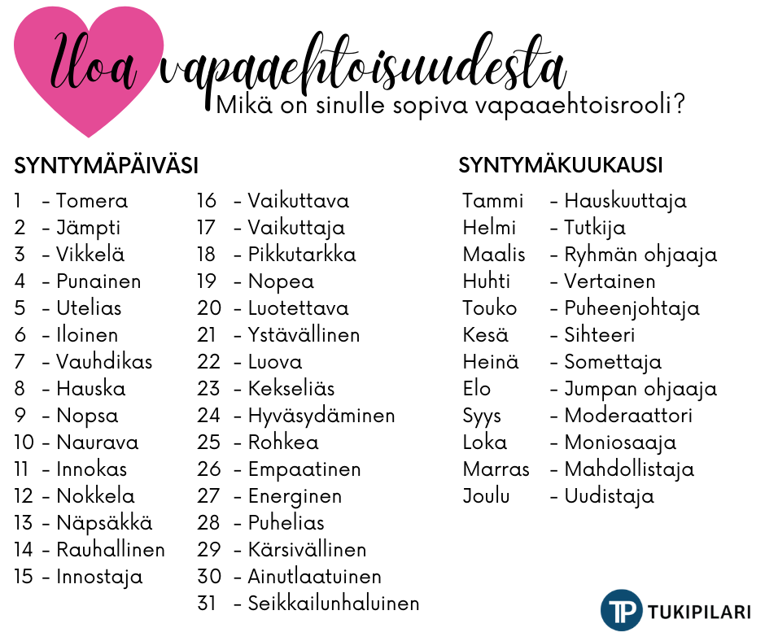

Slide 11
Vapaaehtoistoiminnan muotoja
Vapaaehtoistoiminta voi olla:
vertaistukea, ystävätoimintaa, hallitustyöskentelyä, vaikuttamistoimintaa, naapuriapua, talkoisiin osallistumista, tapahtumien järjestelyä, kerhon ohjaamista, neuvontaa ja ohjausta, esiintymistä, keittiötehtäviä, tietoteknistä auttamista, vaikuttamista
Vapaaehtoistyötä voi toteuttaa kotoa käsin, kasvokkain tai tapahtumissa
Pop-up vapaaehtoisuus, sitoutuminen määräajaksi tai toistaiseksi

Slide 12
Vapaaehtoistoiminta Kuopiossa
Kuopiossa on yli 350 toimijaa järjestökentällä.
Kuopion kaupunki jakaa järjestöille avustuksia vuosittain n. 1M €.
Yksistään järjestökentällä useita satoja vapaaehtoisia
Merkityksellistä alueella (vapaaehtoistyo.fi vapaaehtoisten kysely 2023).
Missä tehdään? 51 % järjestö / yhdistys, 45 % kaupunki ja 32 % seurakunta
61 % vastaajista tekee vapaaehtoistyötä viikoittain tai useammin
93 % vastaajista kertoo vapaaehtoisuuden lisänneen sosiaalisia kontakteja
95 % vastaajista kokee vapaaehtoistyön avulla vaikuttavan itselle tärkeisiin asioihin

Slide 13
Vapaaehtoistoiminta Kansalaistoiminnan palveluissa
Asukastoiminta
Asukastilassa vapaaehtoiset osallistuvat päivittäisiin toimintoihin sekä halutessaan tapahtumiin, kohtaavat asukkaita sekä kannustavat osallistumaan.
Kulttuuriluotsi ikääntyneille
Kulttuuriluotsit ovat kaupungin kouluttamia kulttuurista kiinnostuneita vapaaehtoistoimijoita. Luotsia voidaan pyytää ikääntyneen seuraksi kulttuurikohteeseen. Luotsit voivat pyydettäessä vierailla erilaisissa ikääntyneiden ryhmissä valmiin kulttuurimateriaalin kanssa.
Liikuntaryhmien vertaisohjaaja
Kaupunki hakee vertaisohjaajatoiminnasta kiinnostuneita ikäihmisiä mukaan vertaisohjaajatoimintaan. Vertaisohjatut liikuntaryhmät ovat kaikille avoimia, eivätkä edellytä minkään järjestön jäsenyyttä tai kurssimaksua. Vertaisohjaajia koulutetaan erityisesti tasapaino- ja tuolijumppa, kuntosali ja allasjumpparyhmissä toimimiseen.

Slide 14
Vapaaehtoistoiminnan periaatteet ja käytänteet Kuopion kaupungilla
Vapaaehtoiset ja vertaisohjaajat saavat ohjausta toimintaan (mm. koulutukset, palaverit, yhteydenpito, vertaistuki) ja yhteisiä virkistysretkiä.
Vapaaehtoistoimintaa tuetaan mahdollistamalla mm. tilat ja puitteet, ohjaus, neuvonta, tiedotus, toiminnan arvostus ja näkyvyys.
Vapaaehtoistoiminnan periaatteet Kuopion kaupungilla ovat: vapaaehtoisuus, tasa-arvoisuus, yhdenvertaisuus, saavutettavuus, yhteistyö, luottamuksellisuus, suvaitsevaisuus, toiminnan ilo, palkattomuus, luotettavuus, turvallisuus, monimuotoisuus, yhteisöllisyys ja puolueettomuus.

Slide 15


Slide 16
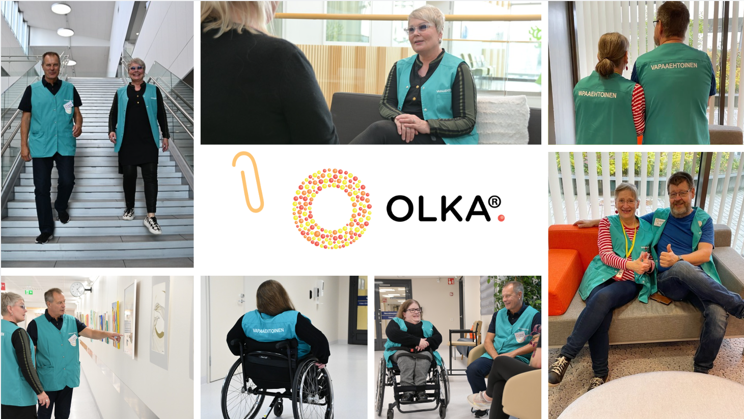

Slide 17
Mistä etsiä vapaaehtoistehtäviä
Lahella.fi
Tarmoa
Vapaaehtoistyo.fi
CommuApp
Kuopio.fi
Yhdistykset ja järjestöt
Seurakunnat
Naapurusto

Slide 18
Tehtävä, 10 min
1. Pohdi itsellesi mieluisimpia tapoja auttaa ja vaihda ajatuksia vierustoverisi kanssa. Löytyykö uusia ideoita tai mahdollisuuksia?
2. Millaisia taitoja sinulla on, missä olet hyvä? Kerro vierustovereillesi.

Slide 19
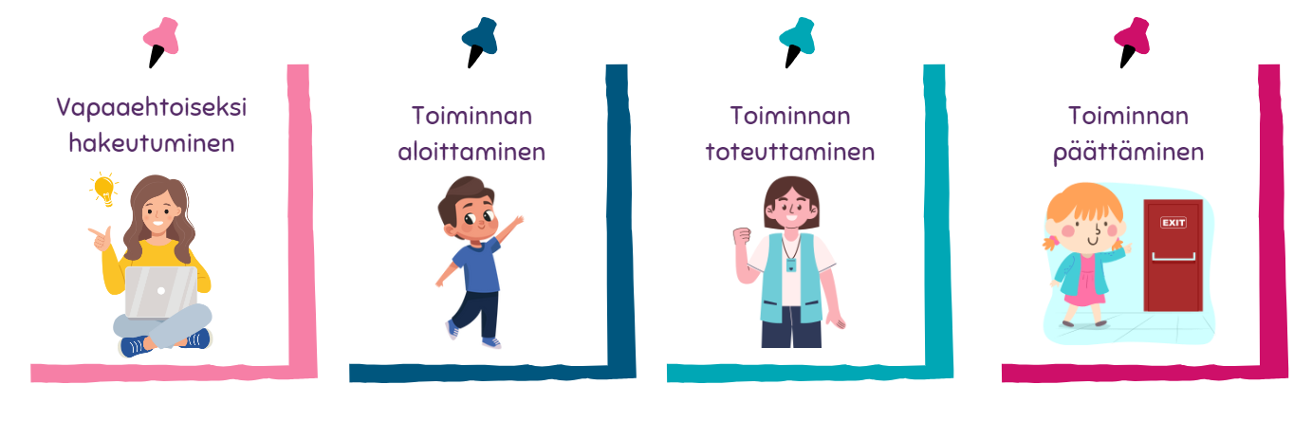
Vapaaehtoisen polku ja oikeudet

Slide 20
Miksi kannattaa osallistua
Itsensä kehittäminen: Voit oppia uusia taitoja ja kehittää olemassa olevia.
Tunne siitä, että voi vaikuttaa: Moni kokee olevansa hyödyllinen ja osa jotain suurempaa, mikä tuo tarkoituksen tunnetta elämään.
Terveyshyödyt: Vapaaehtoistoimintaan osallistuminen voi tutkitusti vähentää stressiä, alentaa verenpainetta ja jopa pidentää elinikää.
Yhteisöllisyys ja ystävyyssuhteet: Voit saada vapaaehtoistoiminnasta uusia ystäviä ja verkostoja, mikä rikastuttaa sosiaalista elämää.
Antamisen ilo: Se, että pystyy auttamaan muita ja tuomaan iloa heidän elämäänsä, tekee myös auttajalle hyvän mielen.

Slide 21
Oikeudet
Sitoutua itsellesi sopivaksi ajaksi, sinulle sopivaan tehtävään
Saada koulutusta, tukea ja ohjausta vapaaehtoistehtävään
Saada iloa ja jaksamista toiminnasta
Toimia tavallisen ihmisen taidoilla oman jaksamisen ja osaamisen mukaisesti

Slide 22
Kiitos!
www.kuopio.fi
www.tukipilari.fi

